Slide 1
Kubernetes basic resources learning sharing fanghaiw@cn.ibm.com

Slide 2
Agenda
Resource
Pod
K8S Controllers

Slide 3

Kubernetes controllers
What the heck are they?
Deployment
DaemonSet
ReplicaSet
StatefulSet
PetSet
ReplicationController

Slide 4

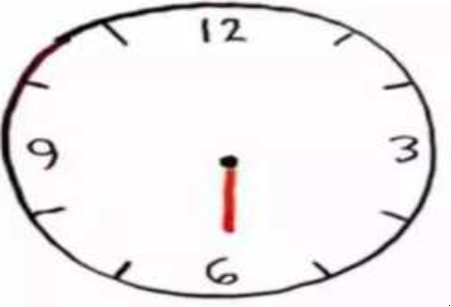

Several days later… …
know somethings &
have something

Slide 5
Show something … …
The story begins in a tech company
As a customer, I want to run my current app on cloud platform(328790)
As a PM, I want to configure a cloud platform(328793)
As a PM, I want to dockerize this web app (328794)
As a Engineer, I want setup docker dev environment (328795)
As a Engineer, I want setup CI/CD environment(328796)
… … (…)
As a Engineer, I want move web app to docker(328807)

Slide 6
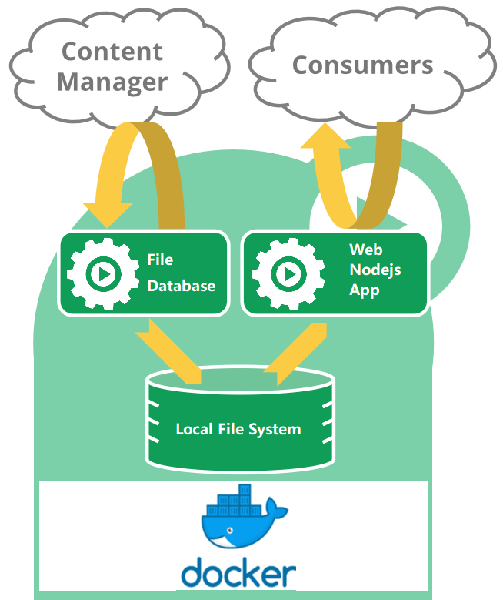
Got this app … …
https://github.com/RocketsFang/k8s_concepts
https://cloud.docker.com/repository/docker/rocketsfang/k8s_concepts/builds
Notes:
说说 这个 app 是个啥事儿
这个是两个app 在一个container中

Slide 7


Enhance this app … …
你说的多，
你对，我这就改！
Can we do enhancement?
micro-service thinking
Extract database to new docker container
… …

Slide 8
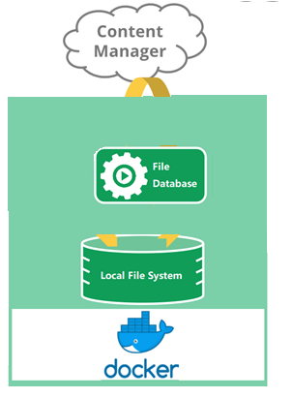
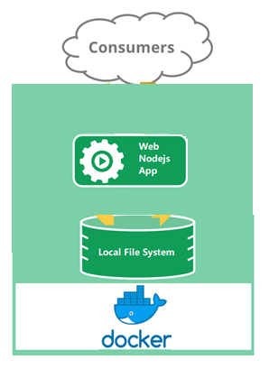
Got this app … …

Slide 9

Issues come … …
How to communicate among different Docker containers?
How to deploy containers in cloud?
How to manage containers storage?
How to handle network within physical/virtual node?
How to do the application scale on-demand?
How to upgrade application when the new release is publish
… …
Kubernetes Pod

Slide 10

Enter kubernetes WORLD … …
我的存在只是个过渡。
Kubernetes
Notes:
Kubernetes的目标是让部署容器化的应用简单并且高效（powerful）,Kubernetes提供了应用部署，规划，更新，维护的一种机制
通过Kubernetes你可以：
快速部署应用
快速扩展应用
无缝对接新的应用功能
节省资源，优化硬件资源的使用
-------------各个组件---------
Master运行组件：
Apiserver： 提供了资源操作的唯一入口
scheduler： 负责资源的调度，按照预定的调度策略将Pod调度到相应的机器上；
controller manager： 负责维护集群的状态，比如故障检测、自劢扩展、滚劢更新等；
Node运行组件：
kubelet： 负责维护容器的生命周期，同时也负责Volume（CVI）和网络（CNI）的管理；
Container runtime负责镜像管理以及Pod和容器的真正运行（CRI）；
kube-proxy： 负责为Service提供cluster内部的服务发现和负载均衡；

Slide 11
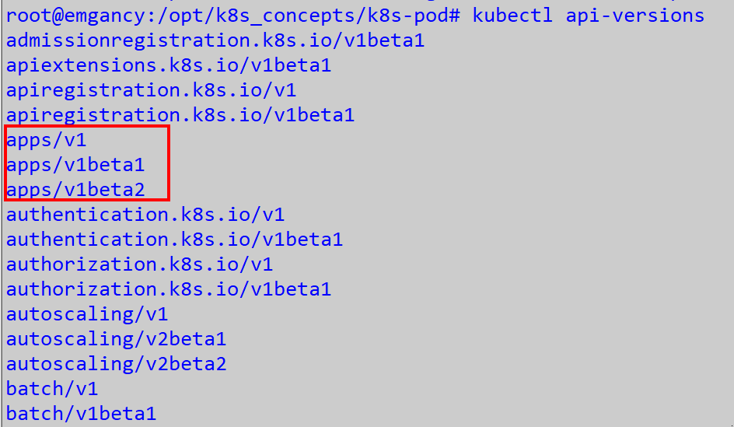
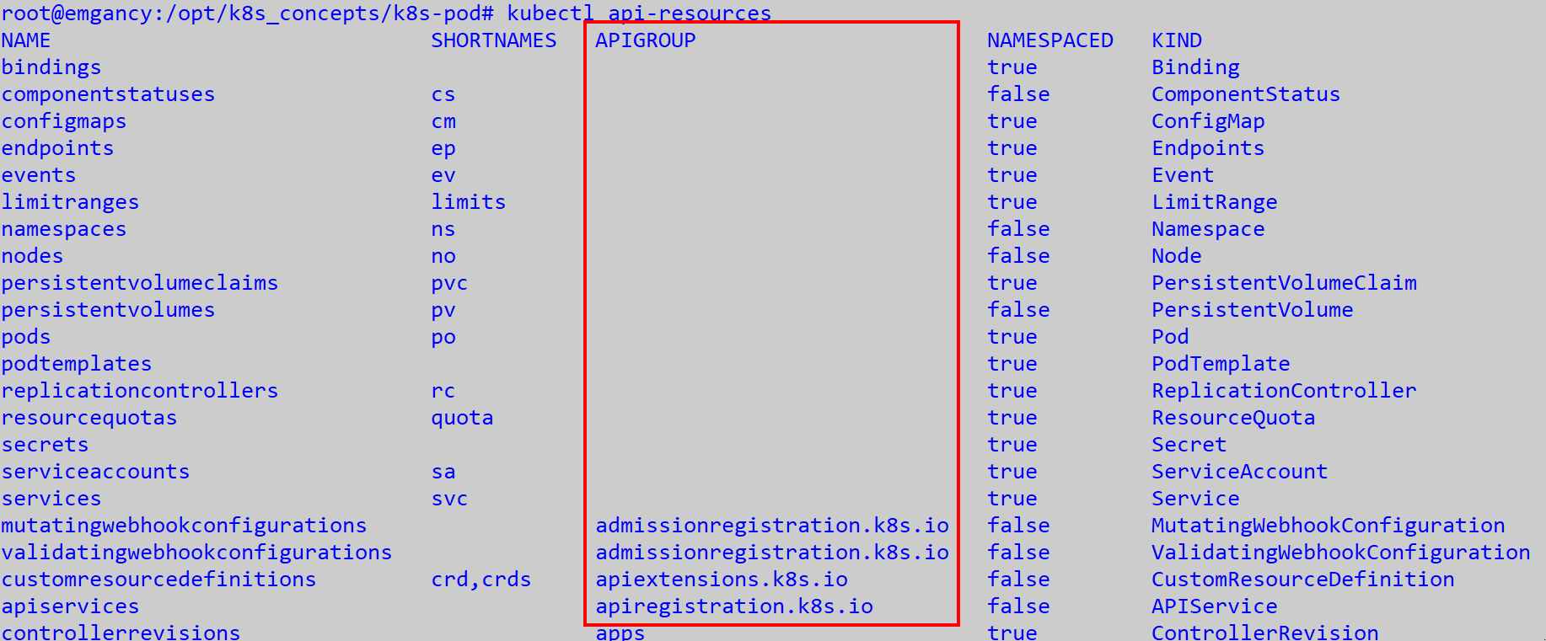
Resource
Everything is resource in K8S
API
API version
alpha
beta
stable
API group
“”
Apps
Batch
extensions
Notes:
k8s中所有的内容都抽象为资源 资源实例化之后，叫做对象
--------API--------------------------------------
一个重要的k8s master 组件 api server
REST API that validates and configures data for API objects such as pods, services, replication controllers.
--------api version的含义--------------------------------------
Kubernetes的官方文档中并没有对apiVersion的详细解释，而且因为K8S本身版本也在快速迭代，有些资源在低版本还在beta阶段，到了高版本就变成了stable。
alpha
该软件可能包含错误。启用一个功能可能会导致bug
随时可能会丢弃对该功能的支持，恕不另行通知
beta
软件经过很好的测试。启用功能被认为是安全的。
默认情况下功能是开启的
细节可能会改变，但功能在后续版本不会被删除
stable
该版本名称命名方式：vX这里X是一个整数
稳定版本、放心使用
将出现在后续发布的软件版本中
--------api group的含义--------------------------------------
core/v1
Kubernetes API的稳定版本，包含很多核心对象：pod、service等
apps/v1beta2
在kubernetes1.8版本中，新增加了apps/v1beta2的概念，
将apps/v1beta1中的 DaemonSet，Deployment，ReplicaSet 和 StatefulSet的当时版本迁入apps/v1beta2
apps/v1
在kubernetes1.9版本中，引入apps/v1
Deployment等资源从extensions/v1beta1, apps/v1beta1 和 apps/v1beta2迁入apps/v1，原来的v1beta1等被废弃。
apps/v1代表：包含一些通用的应用层的api组合，如：Deployments, RollingUpdates, and ReplicaSets
batch/v1
代表job相关的api组合
在kubernetes1.8版本中，新增了batch/v1beta1，后CronJob 已经迁移到了 batch/v1beta1，然后再迁入batch/v1
autoscaling/v1
代表自动扩缩容的api组合，kubernetes1.8版本中引入。
extensions/v1beta1
deployment等资源在1.6版本时放在这个版本中，后迁入到apps/v1beta2,再到apps/v1中统一管理
certificates.k8s.io/v1beta1
安全认证相关的api组合
authentication.k8s.io/v1
资源鉴权相关的api组合
--------查看当前可用的API版本--------------------------------------
kubectl api-versions

Slide 12
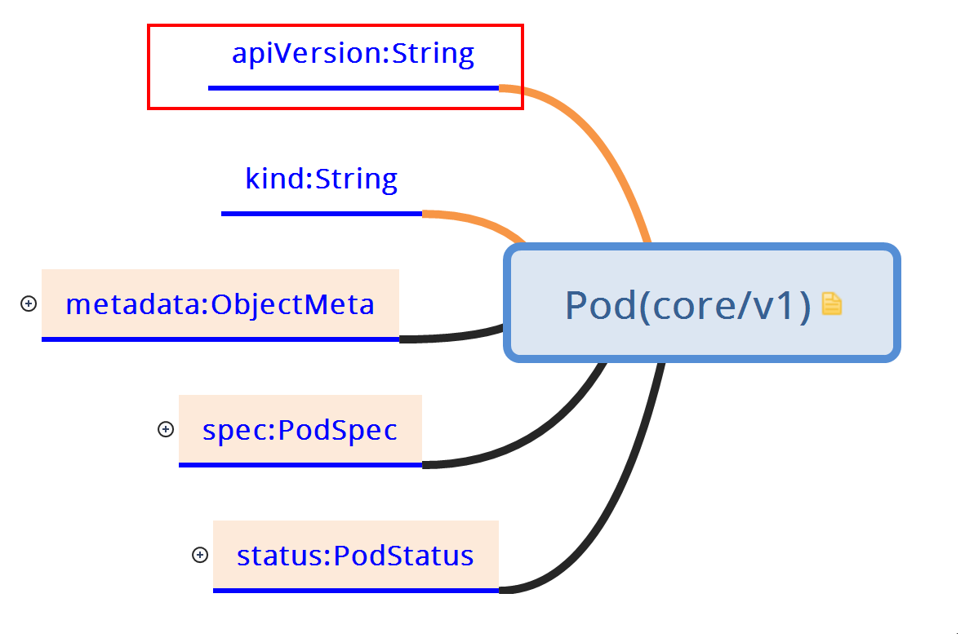
Resource
Resource Categories
Resource Objects
Resource Operations
C,U,R,D,O
Notes:
-------------Resource Categories---------------
Workloads工作负载型资源 are objects you use to manage and run your containers on the cluster. (ReplicationController在v1.11版本被废弃)
Discovery & LB 服务发现及负载均衡型资源 resources are objects you use to "stitch" your workloads together into an externally accessible, load-balanced Service.
Config & Storage 配置与存储型资源： resources are objects you use to inject initialization data into your applications, and to persist data that is external to your container.
特殊类型的存储卷：ConfigMap(当配置中心来使用的资源类型)Secret(保存敏感数据) DownwardAPI(把外部环境中的信息输出给容器)
以上这些资源都是配置在名称空间级别
Metadata resources are objects you use to configure the behavior of other resources within the cluster, such as HorizontalPodAutoscaler for scaling workloads.
Cluster 特殊类型的存储卷 resources objects define how the cluster itself is configured; these are typically used only by cluster operators.
-------------Resource objects typically have 3 components:-----
Resource ObjectMeta: This is metadata about the resource, such as its name, type, api version, annotations, and labels. This contains fields that maybe updated both by the end user and the system (e.g. annotations).
ResourceSpec: This is defined by the user and describes the desired state of system. Fill this in when creating or updating an object.
ResourceStatus: This is filled in by the server and reports the current state of the system. In most cases, users don't need to change this.
-------------Most resources provide the following Operations:
Create
Create operations will create the resource in the storage backend. After a resource is create the system will apply the desired state.
Update
Updates come in 2 forms: Replace and Patch:
Read
Reads come in 3 forms: Get, List and Watch:
Delete
Delete will delete a resource.
Additional Operations
Rollback: Rollback a PodTemplate to a previous version. Only available for some resource types.
Read / Write Scale: Read or Update the number of replicas for the given resource. Only available for some resource types.
Read / Write Status: Read or Update the Status for a resource object. The Status can only changed through these update operations.

Slide 13
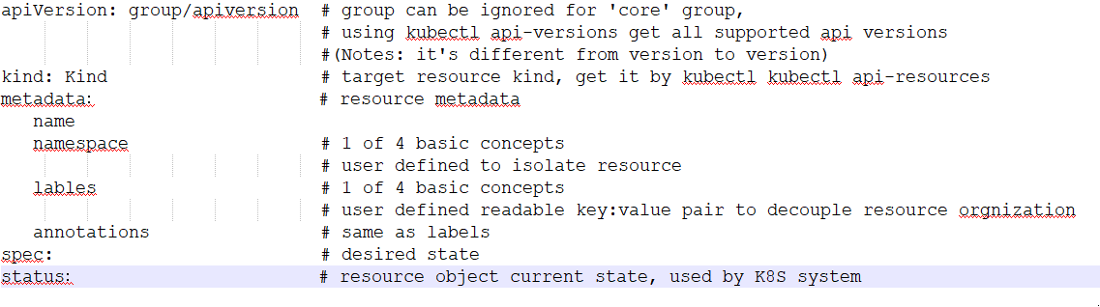
Resource – object C, U, R, D, O
Manifest
kubectl <command> [flags] [options]
Notes:
-------------how to CURD----------
kubectl CLI
编程方式调用 API- 开发基于kubernetes的管理平台，比如调用kubernetes API来完成Pod、Service、RC等资源对象的图形化创建和管理界面。可以使用kubernetes提供的Client Library。
Dashboad UI
----------我们这里只关注kubectl client方式----------
工具调用 manifest 资源清单： 在k8s中，一般使用yaml格式的文件来创建符合我们预期期望的pod，这样的yaml文件我们一般称为资源清单
Kubectl client 工具自身参数调用
配置清单主要有五个一级字段，其中status用户不能定义，有k8s自身维护
--------------------
Deploy Commands:
rollout Manage the rollout of a resource
scale Set a new size for a Deployment, ReplicaSet, Replication Controller, or Job
autoscale Auto-scale a Deployment, ReplicaSet, or ReplicationController
Cluster Management Commands:
certificate Modify certificate resources.
cluster-info Display cluster info
Troubleshooting and Debugging Commands:
describe Show details of a specific resource or group of resources
logs Print the logs for a container in a pod
attach Attach to a running container
exec Execute a command in a container
Advanced Commands:
diff Diff live version against would-be applied version
apply Apply a configuration to a resource by filename or stdin
patch Update field(s) of a resource using strategic merge patch
Settings Commands:
label Update the labels on a resource
annotate Update the annotations on a resource
Other Commands:
api-resources Print the supported API resources on the server
api-versions Print the supported API versions on the server, in the form of "group/version"

Slide 14
Pod – basic resource
Understanding Pods
A Pod - as in pea pod
Pods in a Kubernetes cluster can be used in two main ways <*E>
How Pods manage multiple Containers
Working with Pods
Do not create them directly – even the singleton Pod
Use high-level controller to create them
Pods are designed as relatively ephemeral, disposable entities
Do not self-heal, delete when schedule failed, execution completed
Pods and Controllers
Hight level abstraction
Controller create/manage Pods
Handle scaling, replication and self-healing at cluster scope
Controller using template create Pods
Notes:
-----------A Pod - as in pea pod, is a group of one or more containers
A Pod is the basic execution unit of a Kubernetes application–the smallest and simplest unit in the Kubernetes object model that you create or deploy.
A Pod represents processes running on. your 集群， models an application-specific “logical host”
Dockers is the most common container runtime used in a Kubernetes Pod
------------Pods in a Kubernetes cluster can be use d in two main ways----------
Pods that run a single container. “one-container-per-Pod” model is the most common Kubernetes use case
Pods that run multiple containers --- here just give sample to show how to using manifest to achieve it
---------- How Pods manage multi containers----------------
that need to work together. A Pod might encapsulate an application composed of multiple co-located containers that are tightly coupled and need to share resources.
1，tightly coupled， form a single cohesive unit of service
2， need to share resources ， networking and storage
bring up new developing model modular containers---- 额外话题， 如今这个在k8s开发社区流行的设计模式对于开发和部署复杂分布式环境下的云原生应用确起到了四两拨千斤的作用，就好像在以前的SOA的系统架构下，鼓励打破复杂、庞大的应用到相对较小、有关注的可被组合的小应用服务上去，然后在组合小的服务到一个具有完整的商业意义的应用。而container 的出现则让我们以container的思维去把这些可被组合 应用继续分解为彼此之间相互紧密协同工作的容器， 这些容器除了可被组合部署外，还带来了额外的好处，比如：开发周期的缩短、更容易扩容、更加健壮。以容器为单元去构建应用就是以一组共生的容器相互协同，共同对外提供服务而不是一个服务就是一个容器。 在k8s环境中，体现这一思想的载体正是Pod，在Pod中有这么一组的container他们共享着文件系统，系统内核的明名空间以及IP address。在k8s的集群中Pods是一个原子单元级别的对象，被API Server在各个节点上调度，之所以这么说，也是因为Pod中的各个container的共生特性，使得他们必须被一起调度到同一个节点上，而达到这一目标的可靠方法就是把他们一起作为一个单元在集群中调度，部署，运行，维护。
在k8s的世界里，我们开始以Pods思维方式去做一切。 这里是k8s里面一些常见的开发模式：
3， Sidecar containers 边车 containers 扩展了主容器的功能，他们使得已有的容器变得更加完美。比如我的这个app 就可以使用这个设计模式去利用额外的模块容器同步github repository code 到我的nodejs容器中，当然这个额外的容器是有其他team开发可以被用在多个webserver中 nodejs只是其中一个，既然这个容器已经有人做了我当然不用再重新实现相同的功能，我需要做的只是去测试这个边车容器是否能够达到我的要求实现，push即部署的目标。
4， Ambassador containers Ambassador containers proxy a local connection to the world. 比如我的这个app 还可以使用这个设计思想把我的db_latest 做成一个proxy，由它代理具体访问的数据库类型，我只要将我的数据操作交给这个数据存储代理container，剩下的具体怎样在具体的数据库容器中持久化数据就交由这个Ambassador 容器去完成
5， Adapter containers Adapter containers 标准化输出，试想我的app要对外被monitor， 而这个montior的需求存在于公司的各个team，亦或者k8s 开发者社区的各个应用里，但是这个monitor system处理的数据格式是为一个，那么我这个被监控的container app就需要一个adapter container去标准化输出。

Slide 15
Pod – basic resource
Durability of pods
Not treat Pod as durable entities
High-level controller to create Pod and manage pod lifecycle
Pods is exposed as primitive
Deletion of Pods <*E>
Terminate Pod – refer to following slide
Delete force Pod – refer to following slide
Privileged mode for pod containers <*E>
User in container does things just like the root user in common machine
Easy way to use Linux capability to operate container
Easy to develop plugin as separated Pod without compiled into kubelet
Notes:
----------------- durability of pod-----------------
Pod wont survive 如果 调度失败，节点不可用或者是其他的驱逐条件存在
Controller来控制Pod的生命周期 即便是只创建一个Pod， 比如，Deployment来创建Pod并提供扩容，创建副本能力和逐级创建子resource对象的能力，statefullset 控制器创建pod来赋予pod具备状态的能力。可以说Controller可以提供Pod自愈能力。
Pod 更是以比较底层的对象被暴露被上层对象来管理
比如：它可以
1， 使得调度器和controller更加可插拔
2， 可以直接执行Pod level的操作，而不必要使用controller API 来作为代理
3， 是的Pod 的生命周期和 controller的生命周期相互解耦
4， 是的controoler和 service直接解耦， 因为endpoint 控制器可以直接监控Pod，而不是高层的controller
5， 帮助划清 kubelet 级别 和 集群级别的界限， kubelet可以更加有效、直接的控制pod
6， 使得构建 高可用 应用程序成为可能，这些应用在计划之内的更新是可以假定Pod 在被终止和删除之前就做了替换

Slide 16

Pod – deletion
Termination of Pods <*E>
Represent running process
Gracefully terminate
K8S
Simultaneous steps
Execute prestop
Pod status is updated in API server
yes
Show ‘Terminating’ for client get request
K8S
Has prestop hook
Kubelet starts to shutdown Pod
request
Remove endpoint from service endpoint list
Sent TERM to containers
K8S
No
return
No
Still has process
yes
Pod is deleted in API server and disappear in API call
Pod send kill term to containers
Notes:
Pod 的删除和 container的删除是两码事儿
1，pod是一个用API Server控制的存在于 ETCD的object
2， container 是node上的一个进程
-----------Termination of Pods
Pods represent 在集群的某个节点上运行着的进程，是有状态的
用户发出终止pod的请求， 也得保证这个pod最终可以被终止的
Once the grace period has 过期, the KILL signal is sent to those processes
------------Force deletion of pods---------
Pods that run a single container. “one-container-per-Pod” model is the most common Kubernetes use case

Slide 17
Pod – deletion
Force deletion of pods(dangerous: such as STS pods) <*E>
Pod is deleted from the cluster state and ETCD immediately
API server does not confirm with kubelet
Pod name is free immediately, new Pod with same name can be created
Pod is deleted in API server, ETCD imedicately
Kubelet starts to shutdown Pod immediately
request
Sent TERM with small grace period to containers
Still has process
yes
return
Pod send kill term
to containers
Kubelet terminate pod done
Notes:
------------Force deletion of pods---------

Slide 18
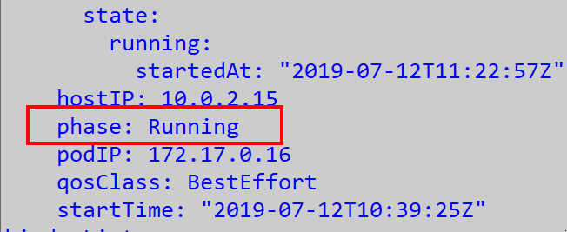
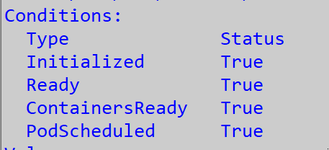
Pods-- lifecycle
Pod phase <*E>
Pending
Running
Succeeded
Failed
Unknown
Pod conditions
PodScheduled
Ready
Initialized
Unschedulable
ContainerReady
Notes:
kubelet：负责维护容器的生命周期
------ Pod phase-----------
Pod phase 实在manifest 的五大顶层属性中的status中， 这里面的属性都是由k8s来设置的，用户只有read 权限
Pod phase 更像是Pod当时所处生命周期的一个简单的，high-level的总结, 根据当前Pod中container的状态综合对外界显示的一个结果。 这个phase 既不是 容器或者Pod 复杂状态滚动呈现，也不是comprehensive 的状态机， 这些已定义的 phase涵盖了Pod的 所有生命周期的状态可能
Pending: k8s apiserver收到创建的请求， 但是至少有一个image 还没有download 下来， 这段时期包括api server调度 pod之前和image 的下载时间
Running：Pod 已经被schedule 到节点，container 也都已经被创建，至少一个container是出于running状态的， 或者在启动，重启过程的状态
Succeed： Pod中的所有container都被terminated 终止， 且pod不会被重新启动
Failed: Pod中的所有container 都被终止，但是有 终止失败被 kill的， 换句话说就是container以非零的状态推出或者被k8s系统终止
Unknown： Pod的状态由于各种原因不能被obtained， 特别是由于节点不可访问导致Pod状态查询不到
------ Pod condition-----------
Pod condition 我们只需要关注这几个状态 和 他们的值，他显示出了
PodScheduled： Pod被调度到 node 上
Ready： Pod可以提供服务
Initialized： 所有的init containers 都成功启动
Unschedulable： 调度器现在调度不了Pod， 比如说节点上面没有可用的资源
ContainerReady： Pod中的所有container 准备就绪

Slide 19
Pods-- lifecycle
Container probes <*E>
livenessProbe – co-worked with container “restartPolicy”
Success
Failure
Unknow
readinessProbe
Success
Failure
Unknow
How and When to use a Container Probe
Container States
Waiting
Running
Terminated
Restart policy
Apply all containers within the Pod
It’s kubelet controlled behavior
The time exponential back-off delay (10, 20,40… …)
Notes:
------ container probes----------
livenessProbe:: 指示容器是否正在运行。如果存活探测失败，则 kubelet 会杀死容器，并且容器将受到其 重启策略 的影响。如果容器不提供存活探针，则默认状态为 Success
readinessProbe：指示容器是否准备好服务请求。如果就绪探测失败，端点控制器将从与 Pod 匹配的所有 Service 的端点中删除该 Pod 的 IP 地址。初始延迟之前的就绪状态默认为 Failure。如果容器不提供就绪探针，则默认状态为 Success
How and When to use a Container Probe
如果容器中的进程能够在遇到问题或不健康的情况下自行崩溃，则不一定需要存活探针; kubelet 将根据 Pod 的restartPolicy 自动执行正确的操作。
如果您希望容器在探测失败时被杀死并重新启动，那么请指定一个存活探针，并指定restartPolicy 为 Always 或 OnFailure。
如果要仅在探测成功时才开始向 Pod 发送流量，请指定就绪探针。在这种情况下，就绪探针可能与存活探针相同，但是 spec 中的就绪探针的存在意味着 Pod 将在没有接收到任何流量的情况下启动，并且只有在探针探测成功后才开始接收流量。
如果您希望容器能够自行维护，您可以指定一个就绪探针，该探针检查与存活探针不同的端点。
请注意，如果您只想在 Pod 被删除时能够排除请求，则不一定需要使用就绪探针；在删除 Pod 时，Pod 会自动将自身置于未完成状态，无论就绪探针是否存在。当等待 Pod 中的容器停止时，Pod 仍处于未完成状态。
------ Container status----------
终于到container 的状态了， 这个简单了就3个， 是会show 在containerStatuses 状态数组里
Waiting： 既不是running 也不是 terminated
Running：当前容器 正常运行， 一旦进入这个状态 postStart action 将被触发
Terminated：当容器完成任务正常退出，或者 失败 都是这个状态 有状态码标识 process 是以什么方式退出的
------ Restart policy---------
Always, OnFailure, Never.

Slide 20
Pods– lifecycle illustration
Restart policy Always
Record event
restart policy
Running
Restart policy Never
yes
Pod phase
Restart policy OnFailure
exit code == 0
Record event
restart policy
no
no
succeeded
Containernum. Is 1
Schedule to node
create Pod
Pending
Running
Record event
restart policy
Only one container
Record event
yes
exit code != 0
Failed
Record event
restart policy
all containers

Slide 21
Pods – Other features
Init Container
Each container can have more than one init containers
Always run to complete
Kubelet runs multi init container sequentially
If Init container failes, Pod will be restarted depends on ‘restartPolicy’
Resource control is different from regular containers
Donot support livenessProbe
PodPreset
Separated API resource
Inject configuration to Pods runtime when Pods are creating
Use Pods label to query out target Pods

Slide 22
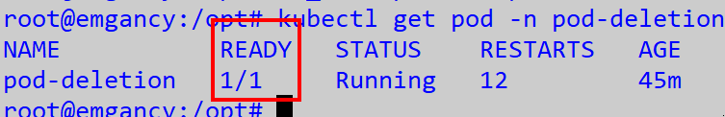
Let’s take look at controllers… …
我的存在只是个过渡。
Before move forwards...
Think about this “With Pod resource API, we cannot do the scale” and how can use the app if the node is down?
Kubernetes ReplicationController
Number of containers within this pod
Notes:
以下的controller 讲述有点儿先后，但是也我们这个故事的推进相关

Slide 23
Controller -- ReplicationController
Note: A Deployment that configures a ReplicaSet is now the recommended way to set up replication.
How a ReplicationController Works
Maintain specified number of Pods
Always take care of Pods deleted or terminated
Always use RC create pod
Need Pods ‘restartPolicy’ to be Always
Abbreviated to “rc” or “rcs”
Use ReplicationControllers with Services
Take look at example <*E>
How to write a RC
How to set replication
How to delete RC
Isolating pods from a ReplicationController
Using RC with a service
Notes:
嚯~ 一上来就是一个 红色的提醒，是的，既然我们controller讲述是分先后的， 那第一个就是最早出现的了，但是也是最早被替代的，但是RC的存在则是k8s在生成Pod副本的第一个尝试，它的出现在过去的一段时间是k8s的对集群中Pod副本管理设计的
A ReplicationController 就是保证在任何时间在k8s集群当中都有指定数量的Pods存在. In other words, a ReplicationController 他会保证有一个pod或者同质的一系列的Pod同时处于启动状态并可以被使用
Replication Controller
保证了在所有时间内，都有特定数量的Pod副本正在运行，如果太多了，Replication Controller就杀死几个，如果太少了，Replication Controller会新建几个，
Replication Controller会替换掉那些删除的或者被终止的pod，不管删除的原因是什么（维护阿，更新啊，Replication Controller都不关心）。
我们建议即使是只创建一个pod，我们也要使用Replication Controller。Replication Controller 就像一个进程管理器，监管着不同node上的多个pod,而不是单单监控一个node上的pod,Replication Controller 会委派本地容器来启动一些节点上服务（Kubelet ,Docker）。
Replication Controller只会对那些RestartPolicy = Always的Pod的生效，（RestartPolicy的默认值就是Always）,Replication Controller 不会去管理那些有不同启动策略pod
Replication Controller永远不会自己关闭，但是，我们并不希望Replication Controller成为一个长久存在的服务。服务可能会有多个Pod组成，这些Pod又被多个Replication Controller控制着，我们希望Replication Controller 会在服务的生命周期中被删除和新建（例如在这些pod中发布一个更新），对于服务和用户来说，Replication Controller是通过一种无形的方式来维持着服务的状态

Slide 24
Controller -- ReplicationController
Common usage
Rescheduling
Scaling
Multiple release tracks
Using ReplicationControllers with Services
Rolling updates --- implemented by CLI, will be skipped here
Notes:
Rescheduling 正如上面提到的，不管你是想创建1 个pod 还是 1000个pod， 使用RC你有个好处就是 不管什么时候这个数量的Pods都会存在于K8S， 即便是node 因为升级或者其他什么原因不可用， 或者被其他的高级resource 给误删除了
Scaling RC使得对应用扩容变得简单，或者缩容也一样
Multiple release tracks ，在集群中部署不同版本的app是一个常见的需求， 比如我们Workflow的 stage，product，develop 环境，这个可以用label来容易的实现，创建三个RC，设置label时他们之间既有相同的，也有不同的，这就使得集群中包含stage，product，develop 这三种环境，既满足了dev 需要， 也满足了投产前的测试需要，也满足了投产的需要
Using ReplicationControllers with Services 利用RC来控制Pod，在既定Pod数量下，即使有Pod由于更新而被终止替换，但RC能将暴露出来的Service以用户不感之的方式将service 持续下去。

Slide 25
Let’s take look at controllers… …
我的存在只是个过渡。
Before move forwards...
Think about this if there are too many label need to be operate, how to make this work easier?
Kubernetes ReplicaSet

Slide 26
Controller -- ReplicaSet
Note: In many cases it is recommended to create a Deployment instead of a ReplicaSet.
How a ReplicationSet Works
Maintain specified number of Pods
Use set-based Pod selector to create Pod selector
Pods’ metadata.ownerReference property has its owner’s ID
When to use RS?
Take look at example <*E>
How to write a RS
How to delete RS
How to use label --- set based
How to RS with bare pod
Notes:
ReplicaSet
尽管RS 已经是下一代的RC，他对RC的功能做了扩展，红色的Notes还是不推荐直接用RS去直接创建Pod， 很多的情况下推荐去用Deployment 来创建RS 再用RS来管理Pod 的副本
-----------How a ReplicationSet Works--------
1, 是下一代复本控制器。ReplicaSet和 Replication Controller之间的唯一区别是对选择器支持。
2, Replication Controller只支持基于等式的selector（env=dev或environment!=qa），但ReplicaSet还支持新的，基于集合的selector（version in (v1.0, v2.0)或env notin (dev, qa
3, 还是继续使用rolling-update命令来进行Pod的升级，而Deployments是声明式的，因此我们建议通过rollout命令使用Deployments。
4, 虽然ReplicaSets可以独立使用，但是今天它主要被 Deployments 作为协调pod创建，删除和更新的机制。当使用Deployments时，不必担心管理他们创建的ReplicaSets。Deployments拥有并管理它创建的ReplicaSets。
-----------When to use a RS-------
RS 能够确保在任意时间都有指定的Pod存在，Deployment同样作为高级别的controller也能够在任意时间维持指定数目的Pod，和RS相比它提供了声明式的Pod升级以及其他一些有用的功能，因此我么你推荐使用Deployment来管理Pod的生命周期，除非需要自定义Pod 的编排。
这样一来你就不需要管理RS，一切交给Deployment并且把你的需求卸载Manifest文件中即可。

Slide 27
Let’s take look at controllers… …
我的存在只是个过渡。
Before move forwards...
Think about this I would like to have rolling-update on my service, what’s the best choice?
Kubernetes Deployment

Slide 28
Controller -- Deployment
How a Deployment Works
Maintain specified number of Pods
Generate Pod-template hash label for it owned RS
Use set-based Pod selector to create Pod selector
Provide declarative way to do the Pod rolling update
As well the rolling back capability
Set pause/resume when doing update
Only doing the against Pod template changes
Take look at example <*E>
How to write a deployment – show its generated RS
How to rolling update a Deployment
How to check rollout history
How to rolling back a Deployment
How to Proportional scaling
Pause and Resume Deployment
Notes:
Deployment是Kubernetes 1.2引入的新概念，引入的目的是为了更好的解决Pod的编排问题。Deployment在内部使用的是Replica Set来实现目的，因此他也可以看做是RC的一次升。
Deployment相对于RC最大的一个升级是可以随时知道当前Pod的部署进度，实际上由于一个Pod的创建、调度、绑定节点以及在目标Node上启动对应容器这一完整过程需要一定时间，所以我们期待系统启动N个Pod副本的目标状态，其实是一个连续的过程。
Deployment 为Pod和Replica Set（下一代Replication Controller）提供声明式更新。
你只需要在Deployment中描述你想要的目标状态是什么，Deployment controller就会帮你将Pod和Replica Set的实际状态改变到你的目标状态。你可以定义一个全新的Deployment，也可以创建一个新的替换旧的Deployment。

Slide 29
Controller -- Deployment
Use Cases
Create a Deployment to rollout a ReplicaSet
Declare the new state of the Pods
Rollback to an earlier Deployment revision
Scale up the Deployment
Pause the Deployment to apply multiple fixes
Pause and Resume Deployment
Use the status of the Deployment as an indicator that a rollout has stuck.
Clean up older ReplicaSets
Notes:
一个典型的用例如下：
1.使用Deployment来创建ReplicaSet。ReplicaSet在后台创建pod。检查启动状态，看它是成功还是失败。
2.然后，通过更新Deployment的PodTemplateSpec字段来声明Pod的新状态。这会创建一个新的ReplicaSet，Deployment会按照控制的速率将pod从旧的ReplicaSet移动到新的ReplicaSet中。
3.如果当前状态不稳定，回滚到之前的Deployment revision。每次回滚都会更新Deployment的revision。
4.扩容Deployment以满足更高的负载。
5.暂停Deployment来应用PodTemplateSpec的多个修复，然后恢复上线。
6.根据Deployment 的状态判断update是否hang住了。
7.清除旧的不必要的ReplicaSet。

Slide 30
Let’s take look at controllers… …
我的存在只是个过渡。
Before move forwards...
Think about this if my backup database is a filesystem and each time my app Pod re-created, Can these data be re-used?
Kubernetes StatefulSet

Slide 31
Controller – PetSet/StatefulSet
Use Cases
Stable, unique network identifiers
Stable, persistent storage
Ordered, graceful deployment and scaling
Ordered, automated rolling updates
Take look at example <*E>
How to write a StatefulSet
Notes:
PetSet首次在K8S1.4版本中，在1.5更名为StatefulSet。除了改了名字之外，这一API对象并没有太大变化
在云原生应用的体系里，有下面两组近义词
第一组是无状态（stateless）、牲畜（cattle）、无名（nameless）、可丢弃（disposable）
RC和RS主要是控制无状态服务，Pod的名字是随机设置的，重建后新的Pod名字变了，名字和部署在哪儿都不重要，重要的只是Pod总数。
第二组是有状态（stateful）、宠物（pet）、有名（having name）、不可丢弃（non-disposable）。
PetSet/StatefulSet是用来部署和管理有状态服务。PetSet/StatefulSet中的每个Pod的名字都是事先确定的，不能更改，能提供固定的DNS名称、pod级别的持久化存储和有序pod，Pod名字是用来关联与该Pod对应的状态。
StatefulSet 是为了解决有状态服务的问题（对应Deployments和ReplicaSets是为无状态服务而设计），
其应用场景包括
1.稳定的持久化存储，即Pod重新调度后还是能访问到相同的持久化数据，基于PVC来实现
2.稳定的网络标志，即Pod重新调度后其PodName和HostName不变，基于Headless Service（即没有Cluster IP的Service）来实现
3.有序部署，有序扩展，即Pod是有顺序的，在部署或者扩展的时候要依据定义的顺序依次依次进行（即从0到N-1，在下一个Pod运行之前所有之前的Pod必须都是Running和Ready状态），基于init containers来实现 4.有序收缩，有序删除（即从N-1到0）
从上面的应用场景可以发现，StatefulSet由以下几个部分组成：
1.用于定义网络标志（DNS domain）的Headless Service
2.用于创建PersistentVolumes的volumeClaimTemplates
3.定义具体应用的StatefulSet
StatefulSet中每个Pod的DNS格式为statefulSetName-{0..N-1}.serviceName.namespace.svc.cluster.local，其中 1.serviceName为Headless Service的名字 2.0..N-1为Pod所在的序号，从0开始到N-1 3.statefulSetName为StatefulSet的名字 4.namespace为服务所在的namespace，Headless Servic和StatefulSet必须在相同的namespace 5..cluster.local为Cluster Domain，

Slide 32
Let’s take look at controllers… …
我的存在这次真只是个过渡了，直接进入controller。
Before move forwards...
Kubernetes DaemonSet

Slide 33
Controller – DaemonSet
How a DaemonSet Works
Ensure one copy of Pods on each node
As node added to cluster, Pod added
As node removed from cluster , Pod is garbage collected.
Notes:
DaemonSet
保证在每个Node上都运行一个容器副本，常用来部署一些集群的日志、监控或者其他系统管理应用。
典型的应用包括：
日志收集，比如fluentd，logstash等
系统监控，比如Prometheus Node Exporter，collectd，New Relic agent，Ganglia gmond等
系统程序，比如kube-proxy, kube-dns, glusterd, ceph等

Slide 34
Questions?

